Slide 1
프로젝트 최종 발표
8팀
안병한 이상민 이정민 장민석

Slide 2
목차
1
프로젝트 구현 과정
2
프로젝트 시연

Slide 3
Part 1,
프로젝트 구현 과정
타겟 시스템 구현
Dot Matrix <-> tact sw
폭탄 추가 결정
DIP LED 구현
테라텀을 이용하여 타겟 시스템 구현
Dot Matrix와 tact switch 간의
상호작용을 구현
아이템 대신 두더지와 헷갈리게 하는 요소로 폭탄을 추가하기로 결정
DIP LED가 켜있는 상태를
기본적으로 하여 스위치를
올리면 꺼지는 방식 구현
기본 두더지 잡기
코드 구현
아이템 삭제
DIP 스위치를 통한 난이도 조정
두더지가 생성된 DotMatrix의 위치를 누르면 두더지가 잡히는 방식을 구상
기존에 만들었었던
아이템의 오류로 인해
삭제 결정
추가적으로 DIP 스위치를 통해서 난이도를 조정할 수 있게 함

Slide 4
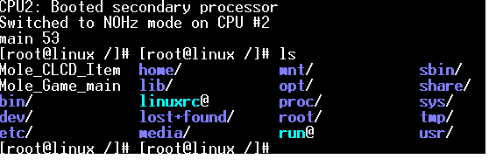
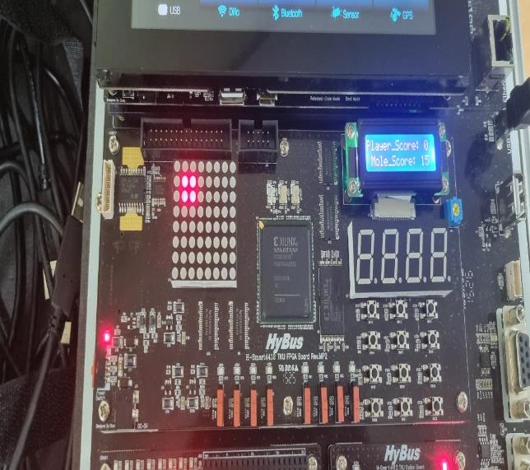
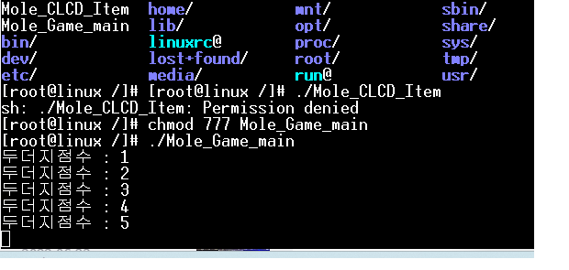
Part 1,
프로젝트 구현 과정
타겟 시스템 구현
타겟 시스템
출력 화면을
확인함
>>

Slide 5
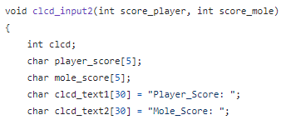

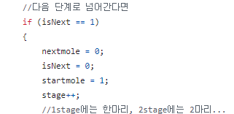

Part 1,
기본 두더지 잡기 코드 구현(Dot Matrix <-> tact switch)
void clcd_input2
startmole
CLCD 장치를 연 후, 점수를 문자열로 변환 및 조합함. 이후 CLCD에 출력함.
1일 시, 현재 스테이지의 두더지
위치를 도트 매트릭스에 표시함.
isNext
nextmole
변수가 1이면 새로운 스테이지의
두더지 위치와 시간을 설정함.
1일 시, 새 두더지 위치를 추가함.
두더지가 생성된 DotMatrix의 위치의 tact swtich를 누르면
두더지가 잡히는 방식 구현

Slide 6
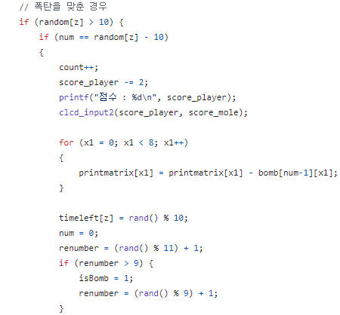
Part 1,
폭탄 추가 결정
isBomb
폭탄을 맞춘 경우, 점수를 감소시키며
다음 폭탄을 재설정
해당 변수는 폭탄의 여부를 나타냄
1인 경우 폭탄을 클릭한 것이고,
0인 경우 폭탄 아닌 두더지를 클릭.
폭탄 클릭 시, 해당 두더지의 번호를 표시하기 위해 10을 더한 값으로 표현됨.
전체적으로 폭탄 클릭의 여부를 추적하는데 사용됨.

Slide 7
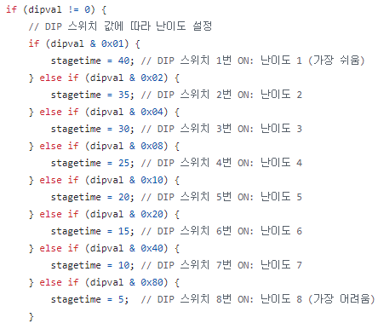
Part 1,
DIP 스위치를 통한 난이도 조절
dipval
첫 번째 스위치가 켜져 있으면
난이도가 1, 두 번째 스위치가
켜져 있으면 2와 같은 방식으로
DIP 스위치를 통한 난이도 조절
DIP 스위치의 값을 저장하는 변수임. 각각의 스위치가 ON 또는 OFF 상태를 나타내면, 난이도가 조정됨.

Slide 8
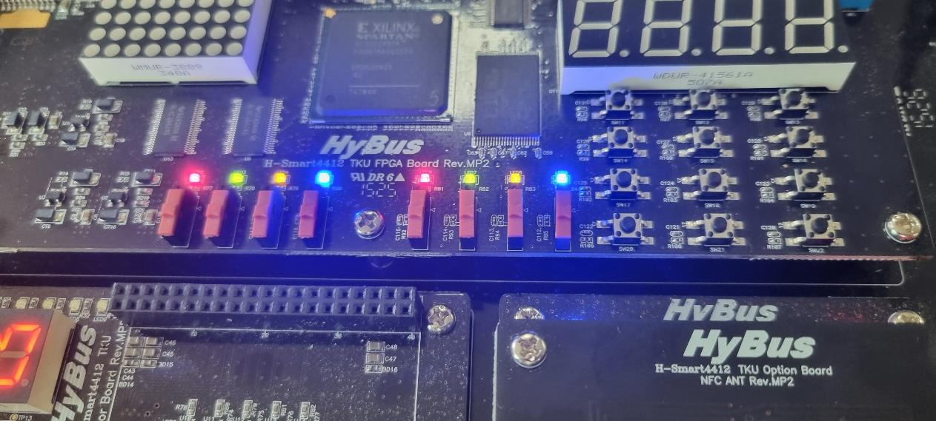
Part 1,
DIP LED 구현
일반적으로 DIP LED가 모두 켜져
있는 상태에서 DIP 스위치를
올리면 LED가 꺼지도록 변경

Slide 9

Part 2,
프로젝트 시연

Slide 10
참고 자료
https://m.blog.naver.com/PostView.naver?isHttpsRedirect=true&blogId=bieemiho92&logNo=220744722833
VHDL로 구현한 두더지게임
https://takethat.tistory.com/21
타겟 시스템 시뮬레이션
https://slidesplayer.org/slide/14109337/
H-Smart4412TKU FPGA Board 사진

Slide 11
“ ”
감사합니다

